Slide 1

МУНИЦИПАЛЬНАЯ ПОЗНАВАТЕЛЬНАЯ ВИКТОРИНА
ДЛЯ СТАРШИХ ДОШКОЛЬНИКОВ г.ОРСКА
КУМЕКАЛКА-
ЛЕТО 2022

Slide 2

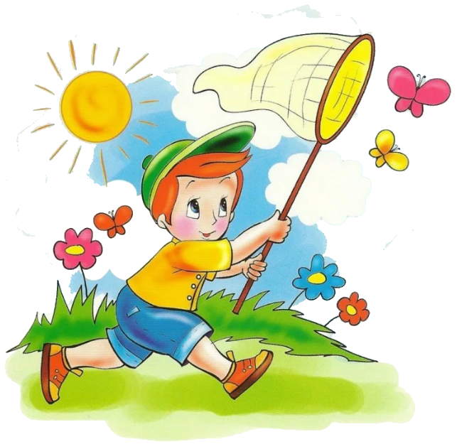

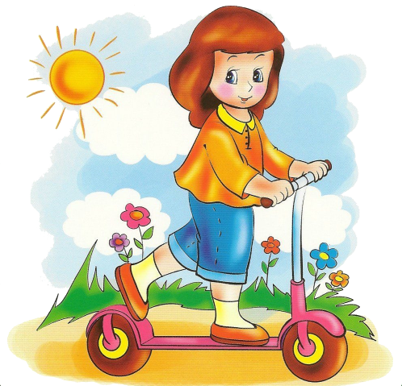
Вот и наступило долгожданное лето!
И Кумекалка снова рада встречи с вами!

Slide 3

Дистанционная
познавательная викторина
«КУМЕКАЛКА - ЛЕТО 2022»
Цель:
Создание условий для познавательного развития дошкольников, реализации их личностного потенциала, выявления и поддержки одаренных детей, создание ситуации успеха.
Задачи:
- определить уровень познавательного развития дошкольников г.Орска ;
развивать и активизировать у детей интерес к занятиям интеллектуального и
познавательного направления;
предоставить возможность воспитанникам ДОО проявить свои
способности и сравнить свою подготовку с
подготовкой сверстников из других ДОО г. Орска.

Slide 4
Дистанционная
познавательная викторина
«КУМЕКАЛКА - ЛЕТО 2022»
Летняя Кумекалка проводится в 2 этапа, с целью предоставления возможности участия в Викторине всем ДОО г.Орска.
1.Викторина представляет собой задания на индивидуальном бланке по различным образовательным
областям:
1 этап- 29 июня 2022 - Сказки Пушкина; Мы живём в России; Лето без опасностей; Народные промыслы
России.
2 этап- август 2022 (по согласованию) - Мой любимый город; Собираем урожай; Красный, жёлтый,
зелёный; Народные промыслы России.
2. Задания Викторины и бланк ответов распечатываются индивидуально для каждого ребёнка и подписываются с указанием фамилии, имени и возраста ребенка.
3. Викторина проводится в единый день и час на базе ДОО-участника.
4. Участие в Викторине индивидуально – командное, добровольное.
5. Команда ДОО состоит из 8 и более детей старшего дошкольного возраста без предъявлений
требований по гендерному признаку.
6.Командный результат Викторины определяется как среднее арифметическое
оценок в баллах всех участников команды.

Slide 5


Дистанционная
познавательная викторина
КУМЕКАЛКА - ЛЕТО 2022
1 этап: 29 июня 2022 г., тема: Сказки А.С.Пушкина
Герои сказок А. С. Пушкина, содержание сказок:
«Сказка о рыбаке и рыбке»
«Сказка о мертвой царевне и о семи богатырях»
«Сказка о царе Салтане»
«Сказка о золотом петушке»
«Сказка о попе и работнике его Балде».

Slide 6

Дистанционная
познавательная викторина
КУМЕКАЛКА - ЛЕТО 2022
1 этап: 29 июня 2022 г. тема: Мы живём в России
Содержание вопросов по теме:
Официальные символы России (герб, флаг)
Москва- столица России
Неофициальные символы России
Праздники, обычаи, традиции,
костюмы народов России.
Президент России.

Slide 7

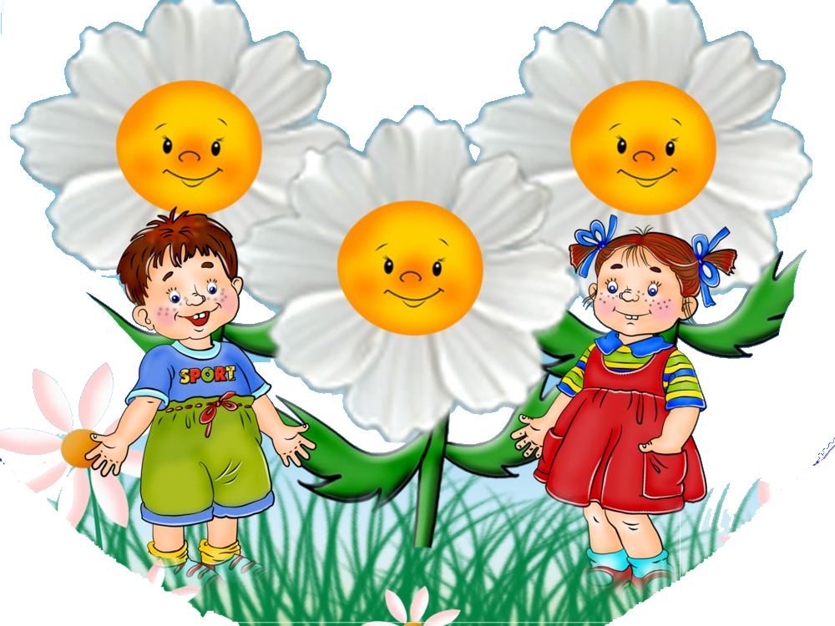
Дистанционная
познавательная викторина
КУМЕКАЛКА - ЛЕТО 2022
1 этап: 29 июня 2022 г., тема: Лето без опасностей
Содержание вопросов по теме:
Безопасность в лесу
Безопасность на воде
Безопасность на дороге
Безопасность в быту
Не играй с огнём

Slide 8
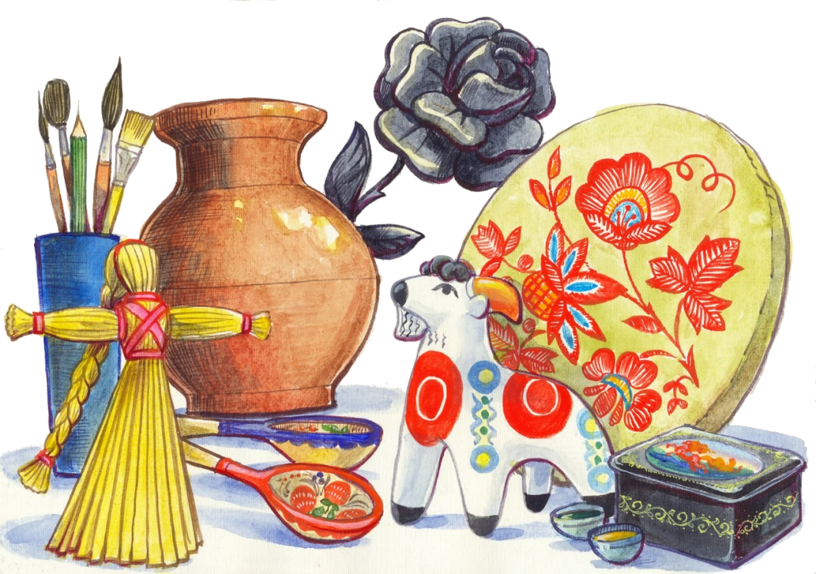
Дистанционная
познавательная викторина
КУМЕКАЛКА - ЛЕТО 2022
1 этап: 29 июня 2022 г., тема: Народные промыслы
Содержание вопросов по теме:
Декоративные промыслы:
Хохлома, Гжель, Дымка, Городец, Жостово, Палех.
Материалы для изготовления
изделий народных промыслов.
Профессии народных мастеров.

Slide 9

Дистанционная
познавательная викторина
КУМЕКАЛКА - ЛЕТО 2022
2 этап: август 2022 г., тема: Мой любимый город
Содержание вопросов по теме:
Официальные символы города (герб, флаг).
Достопримечательности города: памятники, площади, здания,
парки, спортивные сооружения.

Slide 10
Дистанционная
познавательная викторина
КУМЕКАЛКА - ЛЕТО 2022
2 этап: август 2022 г., тема: Народные промыслы
Содержание вопросов по теме:
Декоративные промыслы:
Хохлома, Гжель, Дымка, Городец, Жостово, Палех.
Материалы для изготовления
изделий народных промыслов.
Профессии народных мастеров.

Slide 11
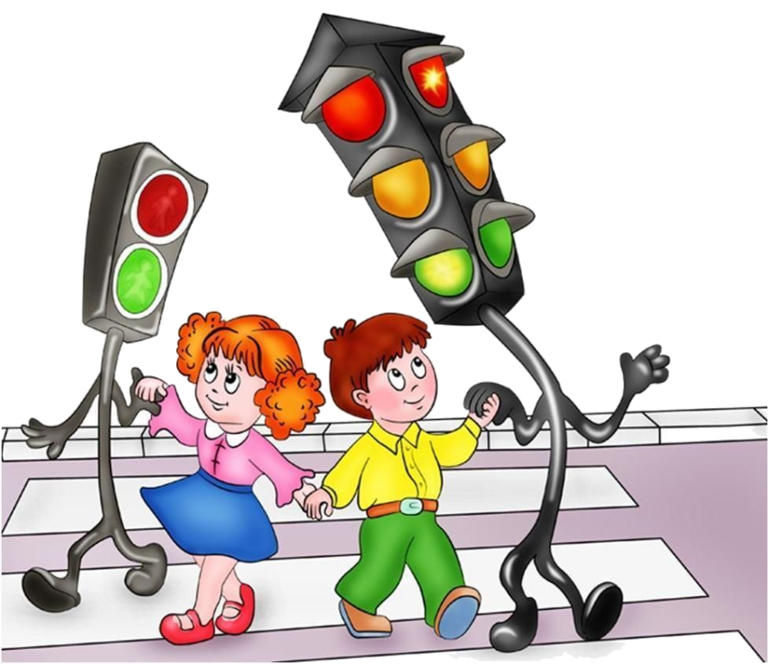
Дистанционная
познавательная викторина
КУМЕКАЛКА - ЛЕТО 2022
2 этап: август 2022 г., тема: Красный,желтый,зеленый
Содержание вопросов по теме:
Правила дорожного движения.
Дорожные знаки.
Значение сигналов светофора.
Виды наземного транспорта.
Правила поведения в транспорте и
на проезжей части.

Slide 12

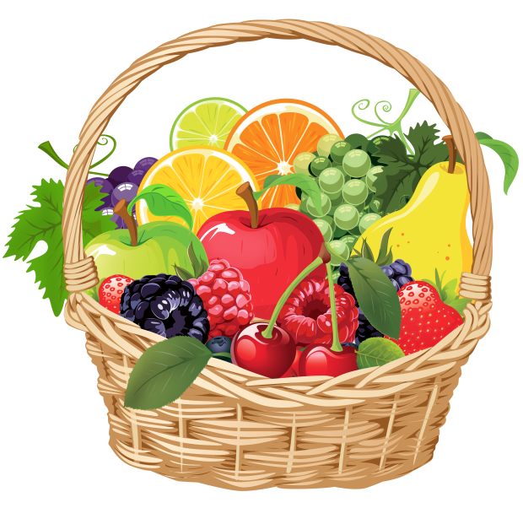
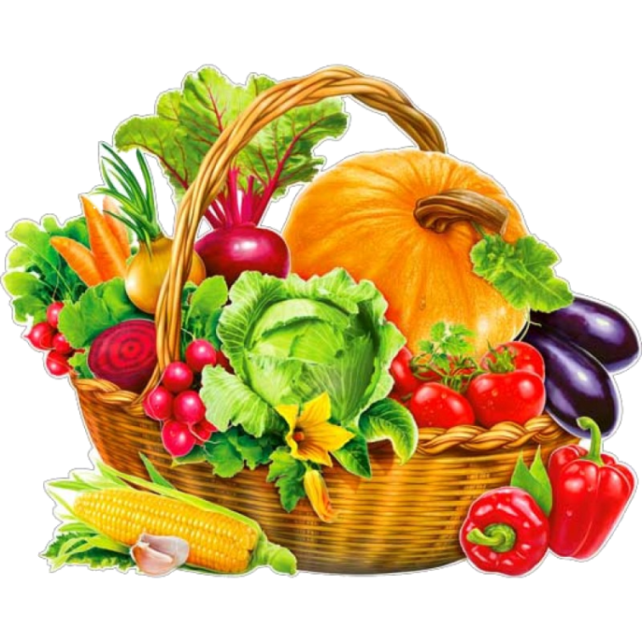
Дистанционная
познавательная викторина
КУМЕКАЛКА - ЛЕТО 2022
2 этап: август 2022 г., тема: Соберём урожай
Содержание вопросов по теме:
Что растёт на огороде?
Что растёт в саду?
Дары леса.
Витамины с грядки.
Стадии роста растений.
Уход за растениями.

Slide 13
Дистанционная
познавательная викторина

